Slide 1


PERSPEKTIF KEPERAWATAN
KONSEP KEPERAWATAN PALIATIF
Ns. Syafrina Arbaani Djuria, M.Kep

Slide 2
Tujuan Pembelajaran
Diharapkan dapat memahami perspektif keperawatan dan konsep keperawatan paliatif

Slide 3
Sejarah asuhan paliatif
Diawali sebagai pergerakan asuhan hospis pada abad ke 19, mereka yang bergerak dibidang keagamaan menciptakan asuhan hospis yang memberikan asuhan pada mereka yang sakit dan menjelang kematian di London dan Irlandia. →
1842 Jeanne Garnier Lyon France
1879 Irish Sisters of Charity Dublin
1905 St Joseph’s London
Beberapa dekade terakhir, asuhan paliatif telah menimbulkan perubahan besar dan mempengaruhi populasi terhadap layanan kesehatan.
Mulai sebagai pergerakan sukarela di USA dan telah berkembang menjadi bagian vital sistem layanan kesehatan.

Slide 4
Sejarah asuhan paliatif
1967 Dame Cicely Saunders mengembangkan program hospis pertama disebut St. Christopher’s Hospice di UK.
1974 Florence Wald & Chaplain Ed Dobihal mengembangkan program hospis yang pertama di Connecticut.
Asuhan Hospis dan Paliatif masih tetap sama sampai 1980’s saat asuhan paliatif berbasis RS dikembangkan di the Cleveland Clinic and Medical College of Wisconsin.
Saat ini lebih dari 1400 program palliative care programs idi U.S.
Lebih dari 80% of hospitaRS dengan lebih dari 300 TT melaporkan memiliki program palliative care.

Slide 5

Definisi
“ Palliative care merupakan pendekatan yang dapat meningkatkan kualitas hidup pasien dan keluarga yang menghadapi masalah kesehatan yang mengancam kehidupan, untuk mencegah dan memulihkan penderitaan melalui identifikasi dini dan asesmen komprehensif serta intervensi terhadap nyeri dan masalah lain secara fisik, psikologis, dan spiritual” (WHO, 2019)

Slide 6
Asuhan Paliatif
Asuhan kesehatan yang berfokus pada upaya penurunan intensitas tanda dan gejala penyakit, keberadaan dan derajat keseriusan tanda dan gejala
Meningkatkan kualitas hidup pasien

Slide 7
Landasan Hukum Asuhan Paliatif
1. Undang-undang nomor 24 tahun 2011 tentang Badan Penyelenggara Jaminan Sosial;
2. Undang-undang nomor 35 tahun 2009 tentang Narkotika;
3. Undang-undang nomor 36 tahun 2009 tentang Kesehatan (Lembaran Negara Republik Indonesia nomor 144 tahun 2009, Tambahan Lembaran Negara Republik Indonesia nomor 5063) ;
4. Undang-undang nomor 44 tahun 2009, tentang Rumah Sakit ;
5. Undang-undang nomor 29 tahun 2004, tentang Praktik Kedokteran ;
6. Undang-undang nomor 20 tahun 2003, tentang Sistem Pendidikan ;
7. Undang-undang nomor 23 tahun 2002, tentang Perlindungan Anak ;
8. Peraturan Presiden nomor 72 tahun 2012 tentang Sistem Kese-hatan Nasional;
9. Peraturan Presiden nomor 5 tahun 2010 tentang Rencana Rencana Pembangunan Jangka Menengah Nasional Tahun 2010-2014;

Slide 8
Landasan Hukum Asuhan Paliatif
10. Peraturan Menteri Kesehatan RI nomor 1144/ Menkes/Per/VI II/2010 tentang Organisasi dan Tata Kerja Kementerian Kesehatan ;
11. Keputusan Menteri Kesehatan nomor HK 03.01/160/I/2010 tentang Rencana Strategis Kementerian Kesehatan Tahun 2010 – 2014;
12. Keputusan Menteri Kesehatan RI nomor 430/Menkes/SK/IV/ 2007 tentang Pedoman Pengendalian Penyakit Kanker;
13. Keputusan Menteri Kesehatan RI Nomor 812/Menkes/SK/VII/ 2007 tentang Kebijakan Perawatan Paliatif; 14. Keputusan Menteri Kesehatan RI Nomor 1116/Menkes/SK/VI II/2003 tentang Pedoman Penyelenggaraan Sistem Surveilans Epidemiologi Kesehatan;
15. Keputusan Menteri Kesehatan RI Nomor 1479/Menkes/SK/X/ 2003 tentang Pedoman Penyelenggaraan Sistem Surveilans Epidemiologi Penyakit Menular dan Penyakit Tidak Menular Terpadu ;
16. Keputusan Menteri Kesehatan RI Nomor 604/Menkes/SK/IX/ 1989 tentang Pokok-Pokok Penanggulangan Penyakit Kanker di Indonesia;

Slide 9
Tujuan Asuhan Paliatif
Meningkatkan kualitas hidup individual yang mengalami penyakit berbahaya, progresif.
Memberikan berbagai bimbingan dan dukungan serta asuhan kepada pasien.
Menimbulkan percaya diri pasien untuk dapat beraktifitas seoptimal mungkin

Slide 10
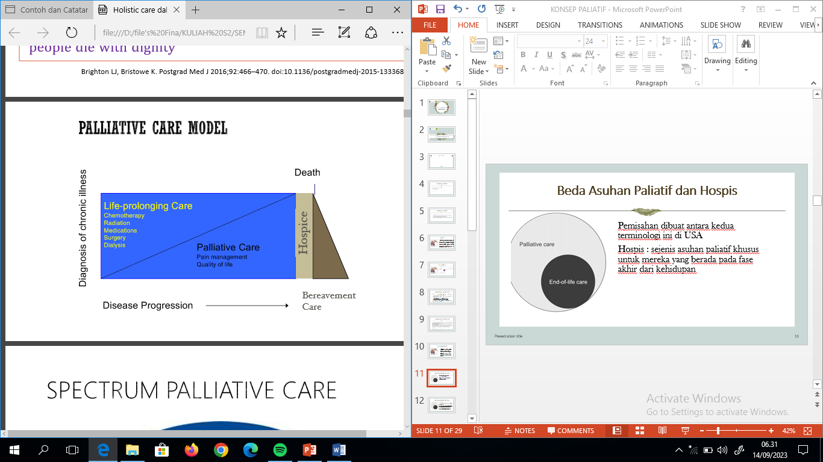
Beda Asuhan Paliatif dan Hospis
Pemisahan dibuat antara kedua terminologi ini di USA
Hospis : sejenis asuhan paliatif khusus untuk mereka yang berada pada fase akhir dari kehidupan

Slide 11
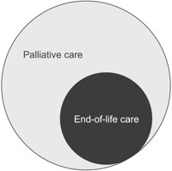
Beda Asuhan Paliatif dan Hospis
Asuhan Paliatif dapat diberikan sejak awal diagnosa
Dapat diberikan bersama2 (secara simultan) dengan terapi pengobatan
Kedua jenis layanan (paliatif dan hospis) memiliki filosofi yang sama untuk menurunkan keluhan/gejala baik keberadaan maupun tingkatan dari suatu penyakit atau ketuaan.
Di beberapa negara dimaknai sama (tidak ada perbedaan antara istilah paliatif dan hospis)

Slide 12
Target Populasi Asuhan Paliatif
Individu yang didiagnosa beberapa jenis penyakit sekaligus
Individu dengan penyakit kronik seperti kanker, penyakit jantung, gagal ginjal, Alzheimer's, HIV/AIDS, dan Amyotrophic Lateral Sclerosis (ALS)

Slide 13
Tim Asuhan Paliatif
Biasanya terdiri dari beberapa individu
  Berasal dari kelompok professional lintas disiplin
  Tim meliputi beberapa pakar dalam beberapa bidang:
  Dokter
  Perawat (min. Sp KMB) * Apoteker
  Pekerja sosial * Nutrisionis atau Dietisien
  Pakar massage/terapis * Ahli spiritual/ Rohaniawan
  Psikolog

Slide 14
Pendekatan pada Asuhan Paliatif
Bukan suatu ukuran pasti yang cocok untuk semua kondisi (“one fit for all”)
Asuhan disesuaikan dengan kondisi pasien untuk membantu kebutuhan2 khusus dari pasien
Asuhan paliatif digunakan untuk membantu pasien dengan berbagai diagnosis penyakit, maka FOKUS asuhan yang diberikan harus sesuai dengan gejala2/keterbatasan/kelemahan yang akan dikelola.

Slide 15
Contoh: Fokus asuhan paliatif untuk pasien jantung kronik
Kesulitan bernapas (60 – 88%) * Insomnia (36 – 48%)
Nyeri (41 – 77%) * Konstipasi (38 – 42%)
Kecemasan dan depresi (9 -49%) * Kelelahan (Fatique) (69 82%)
Enek atau muntah (17 – 48%)
Kurang napsu makan atau BB menurun (21 – 41%)
Distress spiritual (tidak ada data)

Slide 16

Kategori FOKUS dukungan asuhan paliatif
1. Manajemen nyeri : hal penting untuk kenyamanan dan menurunkan stress pasien. Tim paliatif dan keluarga berkolaborasi untuk mengidentifikasi sumber nyeri dan menghilangkan/mengurangi dengan obat atau bentuk lain non obat.
2. Manajemen gejala/symptom : meliputi mengobati gejala diluar nyeri seperti nausea, lemas, masalah eliminasi, kebingungan mental, kelelahan, dan kesulitan bernapas.
3. Dukungan emosi dan spiritual : penting untuk pasien dan keluarga dalam mengatasi kondisi emosi saat kondisi kritis.

Slide 17

Prinsip Asuhan paliatif
Memulihkan rasa nyeri dan gejala2 lain yang dapat menimbulkan stress;
Menetapkan kehidupan dan menganggap kematian sebagai proses normal;
Bertujuan bukan untuk menghambat atau menunda kematian
Mengintegrasikan aspek psikologis dan spiritual kedalam asuhan pasien
Memberikan sistem pendukung untuk membantu pasien dapat hidup aktif seoptimal mungkin sampai menjelang kematian

Slide 18
Prinsip Asuhan paliatif
Menyediakan sistem dukungan untuk membantu keluarga menghadapi penyakit pasien dan situasi berduka
Menggunakan pendekatan tim untuk memenuhi kebutuhan pasien dan keluarga termasuk konseling berduka jika diperlukan
Meningkatkan kualitas hidup yang secara positif dapat mempengaruhi kondisi penyakitnya
Dapat diterapkan pada awal kondisi penyakit jika dikaitkan dengan terapi lain untuk memperpanjang kehidupan seperti kemoterapi atau radiosi, termasuk beberapa penelitian yang diperlukan untuk lebih memahami dan mengelola komplikasi klinik yang menimbulkan stress

Slide 19

Target asuhan paliatif untuk pasien
Membantu pasien memulihkan kekuatan dan keikhlasan untuk lanjut melakukan kegiatan hariannya
Mendukung kemampuan mentoleransi pengobatan dan intervensi medik
Membantu pasien memahami lebih baik pilihan asuhan yang diinginkannya.

Slide 20
Target asuhan paliatif untuk keluarga
Membantu keluarga memahami pilihan asuhan yang tersedia
Meningkatkan kehidupan harian pasien, menurunkan kecemasan terhadap kondisi anggota keluarga yang disayangi
Memungkinkan untuk terwujudnya sistem dukungan yang sangat berharga

Slide 21
Langkah-langkah dalam Program Paliatif
Melakukan penilaian aspek fisik, psikologis, sosial dan kultural, dan spiritual.
Menentukan pengertian dan harapan pasien dan keluarga. • Menentukan tujuan perawatan pasien.
Informasi dan edukasi perawatan pasien.
Tata laksana gejala, dukungan psikologis, sosialdan kultural, dan spiritual.
Respon pada stadium terminal: memberikan tindakan sesuai keputusan keluarga, misalnya penghentian pengobatan atau tindakan seperti resusitasi, ventilator, cairan, dan lain-lain.
Membantu pasien dalam membuat Advanced Care Planning (wasiat atau keingingan terakhir). Pelayanan terhadap pasien pada stadium terminal.

Slide 22
Aspek Medikolegal dalam
Perawatan Paliatif
Informed Consent pada Tindakan berisiko
Diutamakan ketika pasien masih kompeten dan saksi anggota keluarga terdekatnya
Pada keadaan darurat, tim perawatan paliatif dapat melakukan Tindakan kedoketran yang diperlukan
Resusitasi/tidak : keputusan dibuat oleh pasien ketika masih kompeten

Slide 23
PENYAMPAIAN INFORMASI (DISCLOSURE)
Penyampaian informasi merupakan pemberian informasi dari petugas kesehatan yang berwenang kepada pasien dan keluarga tentang kondisi medis pasien. Penyampaian tersebut diberikan dengan mempertimbangkan hal-hal sebagai berikut :
Keinginan pasien untuk mengetahui atau tidak mengetahui kondisi sebenarnya.
Sejauh mana pasien ingin mengetahui kondisi yang sebenarnya.
Kesiapan pasien untuk menerima informasi berkaitan dengan kondisi yang sebenarnya.

Slide 24
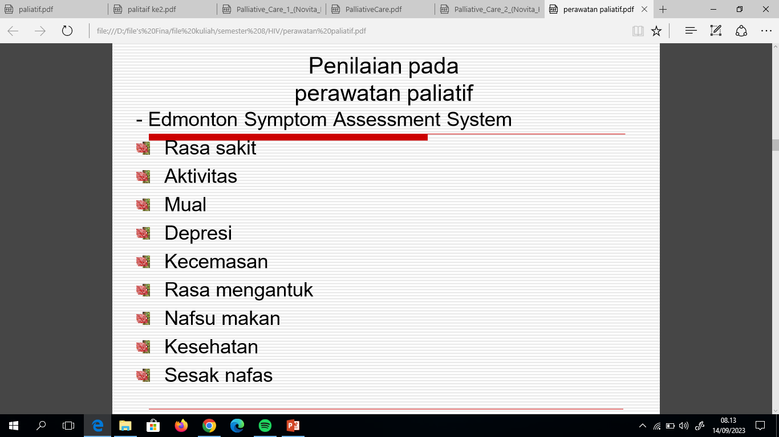

Slide 25
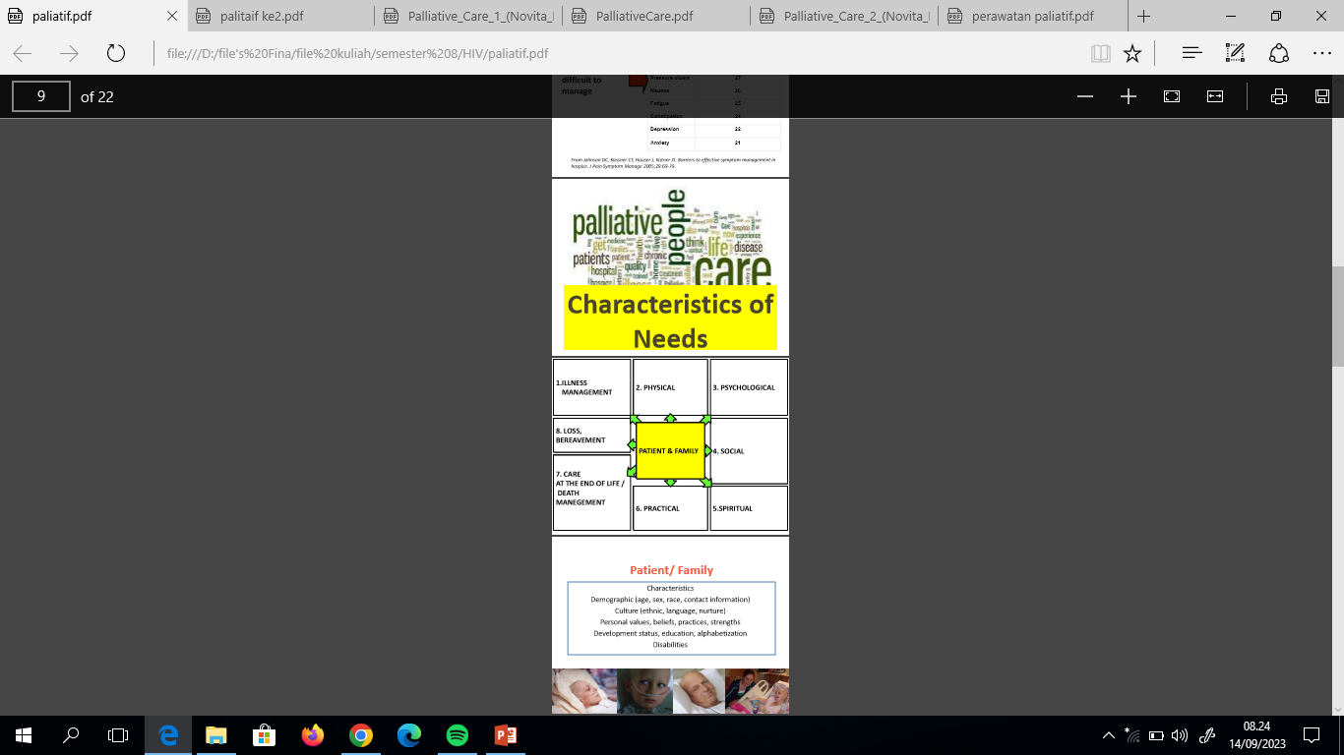

Slide 26
LAYANAN PERAWATAN PALIATIF
Perawatan paliatif
Cancer pain management
Discharge & Home Care Planning
Advance Care Planning
End Of Life Care

Slide 27


Simpulan
Beberapa kondisi kronik akibat penyakit dapat terjadi termasuk pada pasien dengan masalah onkologi memerlukan asuhan paliatif yang di desain sejak diagnosis ditegakkan.
Fokus asuhan paliatif adalah mengurangi atau menghilangkan keluhan yang berakibat pada kelemahan, keterbatasan, dan kendala fisik, psikologis, social, dan spiritual dalam beraktifitas.
Tujuan utama asuhan paliatif adalah meningkatkan kualitas hidup pasien sampai menjelang ajal secara damai dan bermartabat.
Pendekatan berbasis bukti sangat bermanfaat untuk memastikan tindakan yang diberikan berlandaskan bukti ilmiah

Slide 28

Thank you
"Sebaik-baik manusia yang paling bermanfaat bagi orang lain"

